Slide 1


作業時間
作業時間
開発
デバッグ
開発
進捗
デバッグ

Slide 2

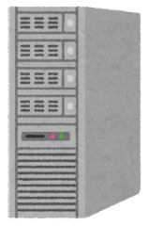



ローカル型
クライアント・サーバ型
分散型
SCCS, RCS等
CVS, Subversion等
Mercurial, Git等

